Slide 1
ctf (defcon)
과목 : memory forensic

Slide 2
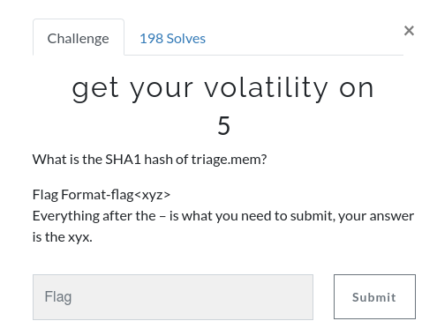
문제 1
주어진 defcon.mem 메모리의 SHA1 해시 값은 무엇인가?

Slide 3
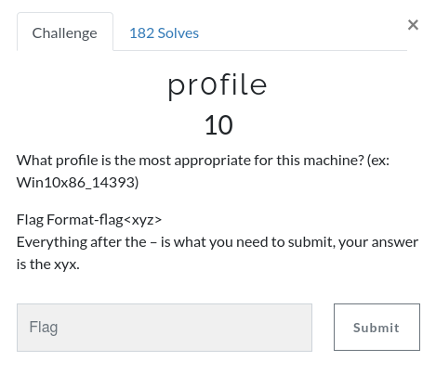
문제 2
가장 적절한 profile은 무엇인가? (예: Win10x86_14393)

Slide 4
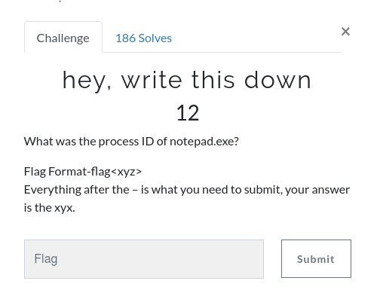
문제 3
notepad.exe의 프로세스 ID는 무엇인가?

Slide 5
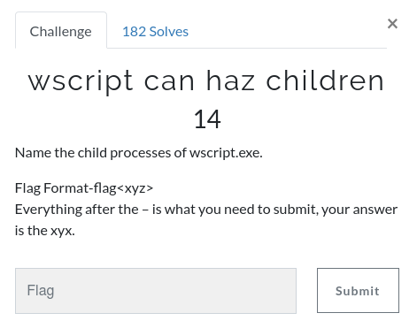
문제 4
wscript.exe 프로세스의 자식 프로세스 이름은 무엇인가?

Slide 6
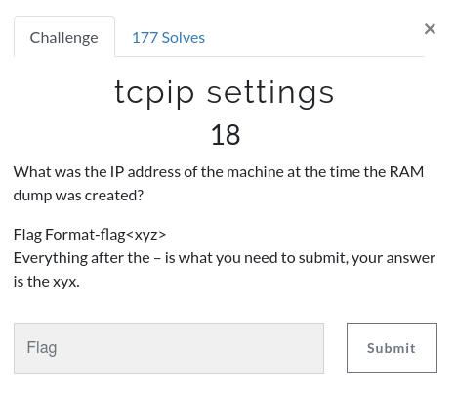
문제 5
메모리덤프 시점에 해당PC의 IP 주소는 무엇이었는가?

Slide 7
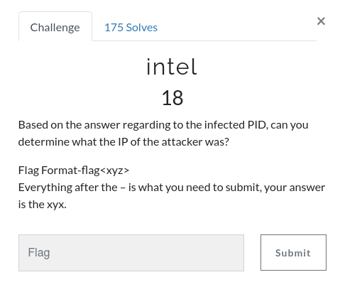
문제 6
악성 프로세스로 인하여 연결된 세션의 공격자 IP는 무엇인가?

Slide 8
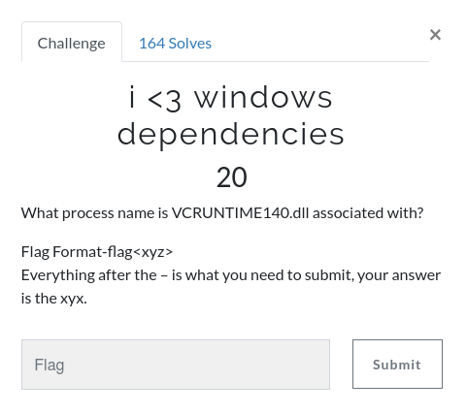
문제 7
VCRUNTIME140.dll 을 로드하고 있는 프로세스의 이름은 무엇인가?

Slide 9
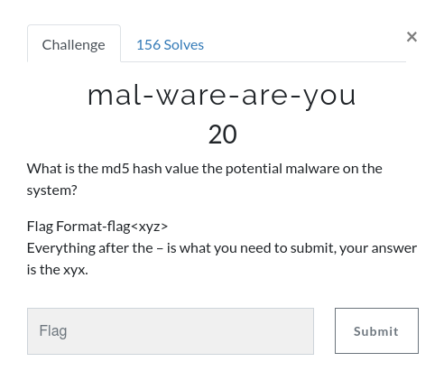
문제 8
멀웨어로 추정되는 프로세스의 md5 해시 값은 무엇인가?

Slide 10
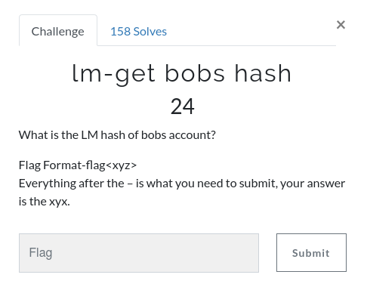
문제 9
bob사용자 계정의 LM 해시 값은 무엇인가?

Slide 11
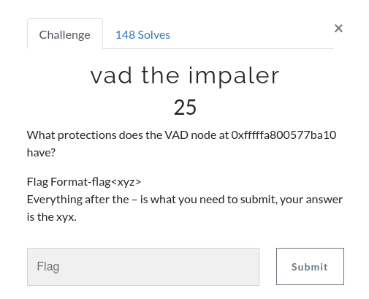
문제 10
VAD(Virtual Address Descriptor) 노드 0xfffffa800577ba10 주소의
protection 속성은 무엇인가?

Slide 12
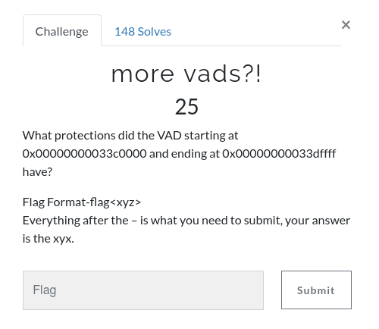
문제 11
0x00000000033c0000 부터 0x00000000033dffff 주소지 까지의 VAD
protection 속성 값은 무엇인가?

Slide 13
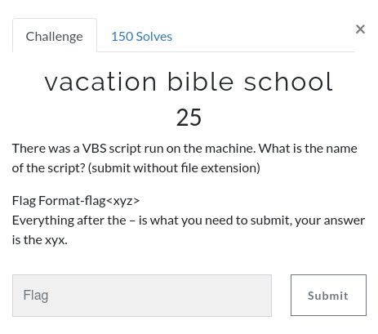
문제 12
PC에 실행되었던 VBS(Visual Basic Script)파일의 이름은 무엇인가?

Slide 14
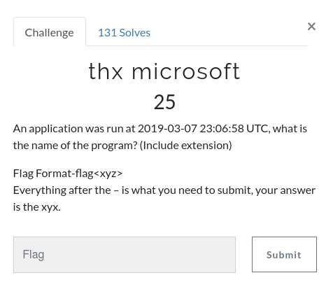
문제 13
2019-03-07 23:06:58 시점에 실행된 프로그램은 무엇인가?

Slide 15
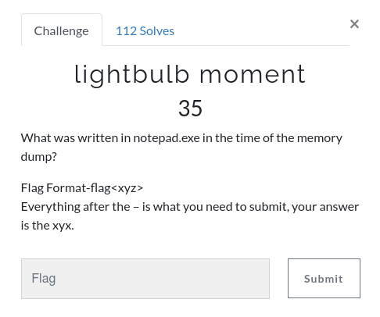
문제 14
메모리 덤프 시점에 notepad.exe에 쓰여있던 문자에서 답을 찾으시오.
힌트) flag<REDBULL_???????>

Slide 16
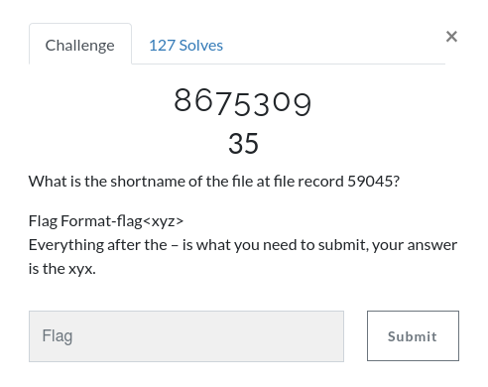
문제 15
파일 레코드 59045번 파일의 이름은 무엇인가?
(짧은 파일명이 정답)

Slide 17
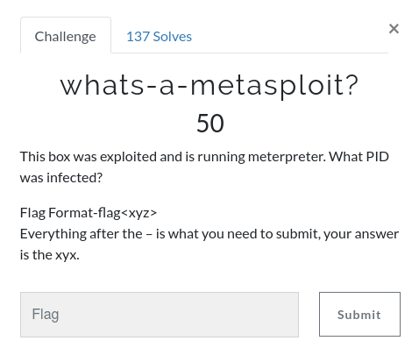
문제 16
meterpreter로 세션을 연결시키는 악성파일의 PID번호는?

